Slide 1

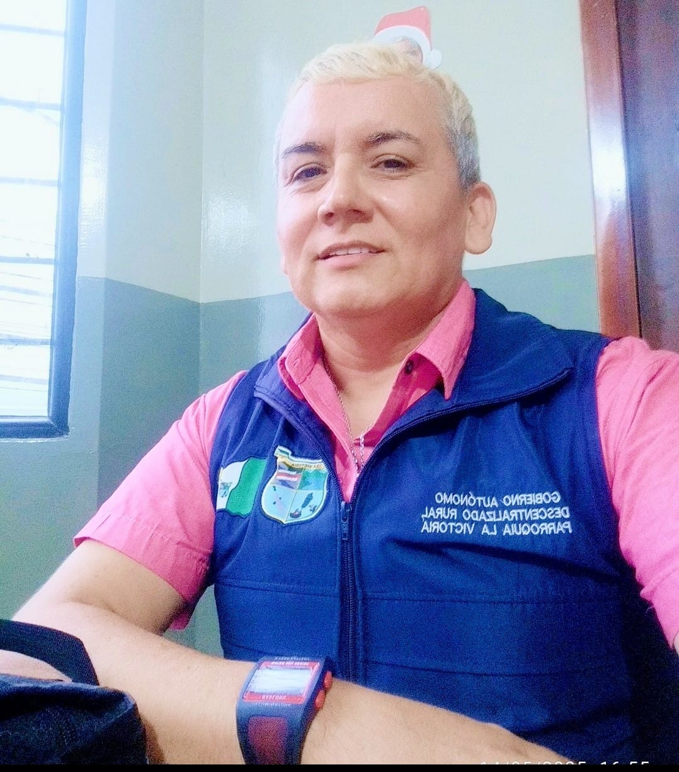

GAD RURAL PARROQUIA LA VICTORIA
RENDICION DE CUENTAS
2024
WILSON ANTONIO JARAMILLO TORO
VOCAL PRINCIPAL

Slide 2
COMISION
SOCIAL

Slide 3
PARTICIPE DE 24 REUNIONES ORDINARIAS
RESOLUCIONES:
MANTENIMIENTO CANCHA SINTETICA CABECERA PARROQUIAL
MANTENIMINETO EDIFICIO DEL GAD RURAL PARROQUIA LA VICTORIA
MEJORAMIENTO DE LA CASA COMUNAL SITIO RIO NEGRO
ELABORACION DEL PDyOT
INFIMA DE MANTENIMIENTO POSO DE OXIDACION PARROQUIA LA VICTORIA.
APROVACION DE LOS PROYECTOS SOCIALES, PROYECTO ADULTO MAYOR Y ESCUELA DE FUTBOL.

Slide 4
GESTIONES Y DIFERENTES
ACTIVIDADES REALIZADAS

Slide 5
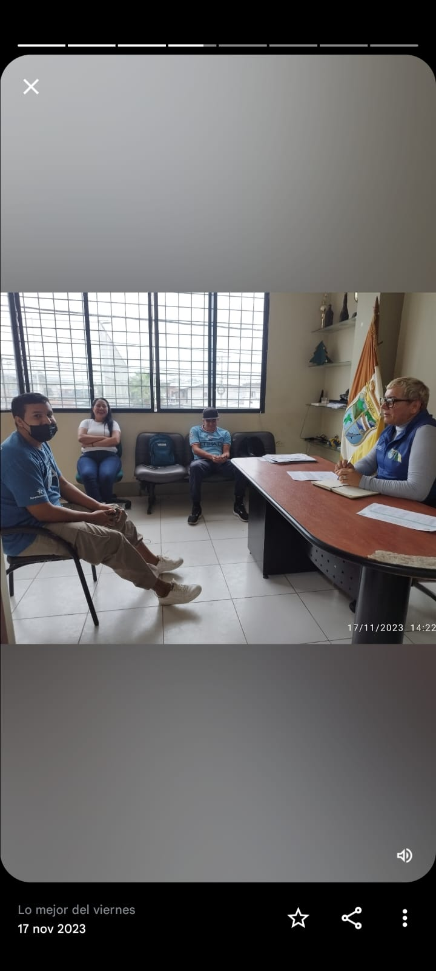
Viernes 12 de enero reunión de trabajo con los Promotores para poder coordinar los trabajos que van a realizar en las diferentes comunidades con los Proyectos de Adultos Mayores

Slide 6
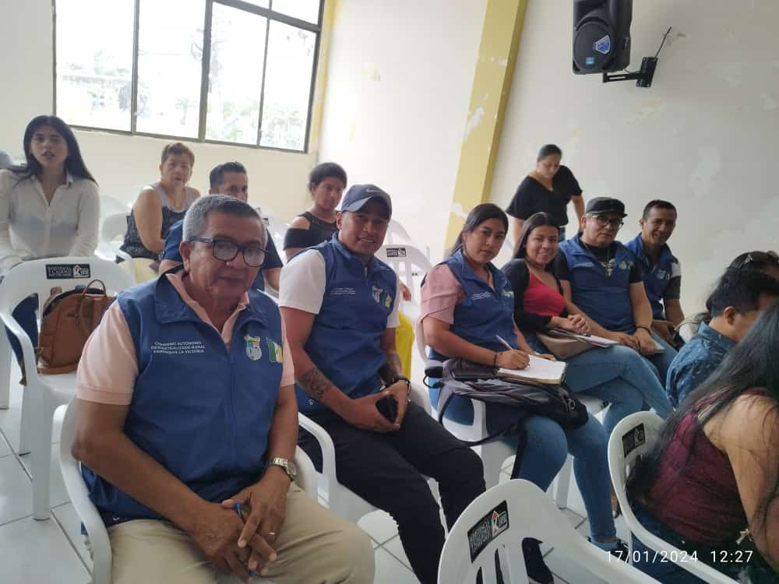
Miércoles 17 de enero participe de la socialización sobre redición de cuentas 2023 en la Parroquia Bellavista.

Slide 7
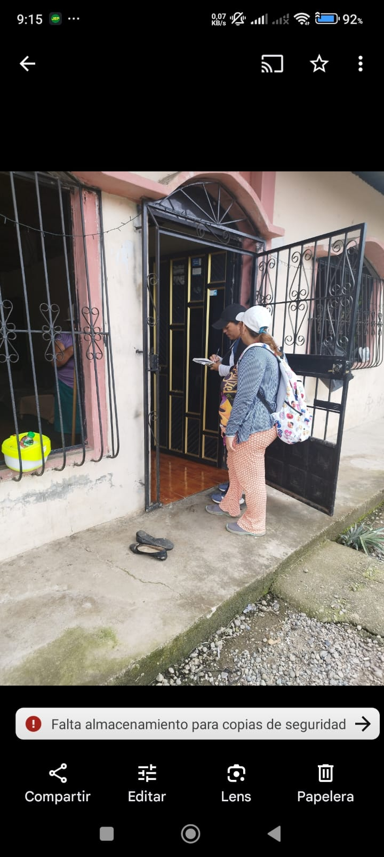
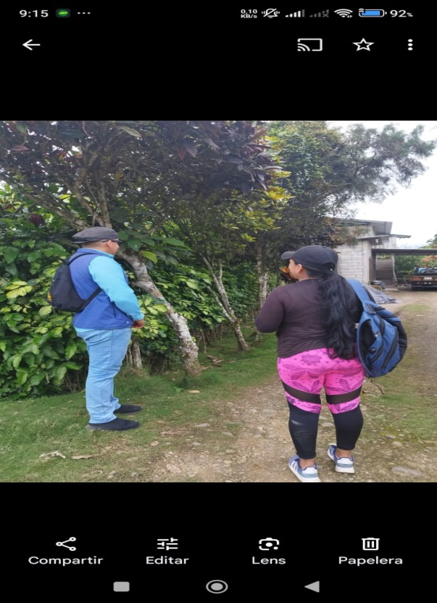
Martes 16 de enero realice apoyo junto a los Promotores para ingresar Adultos Mayores al Proyecto recorrimos Sitio Vega Rivera Sitio Rio Negro.

Slide 8
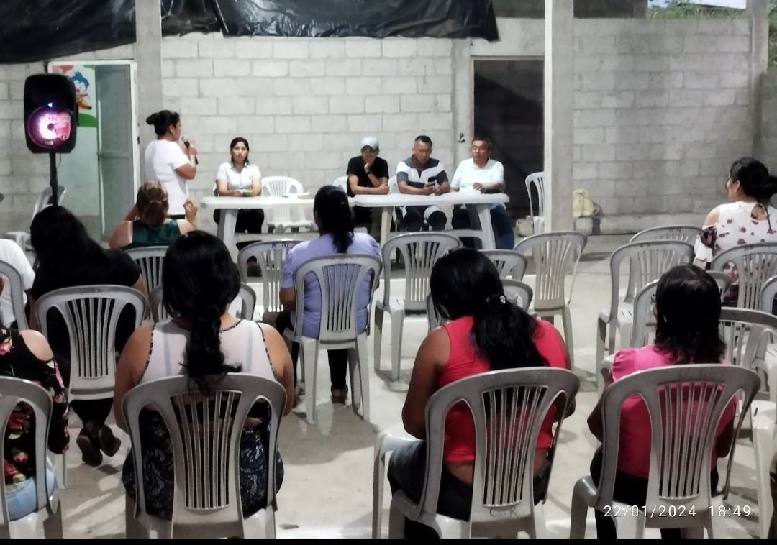
Miércoles 17 de enero Socialización sobre la obra construcción casa comunal Sitio Rio Negro.

Slide 9
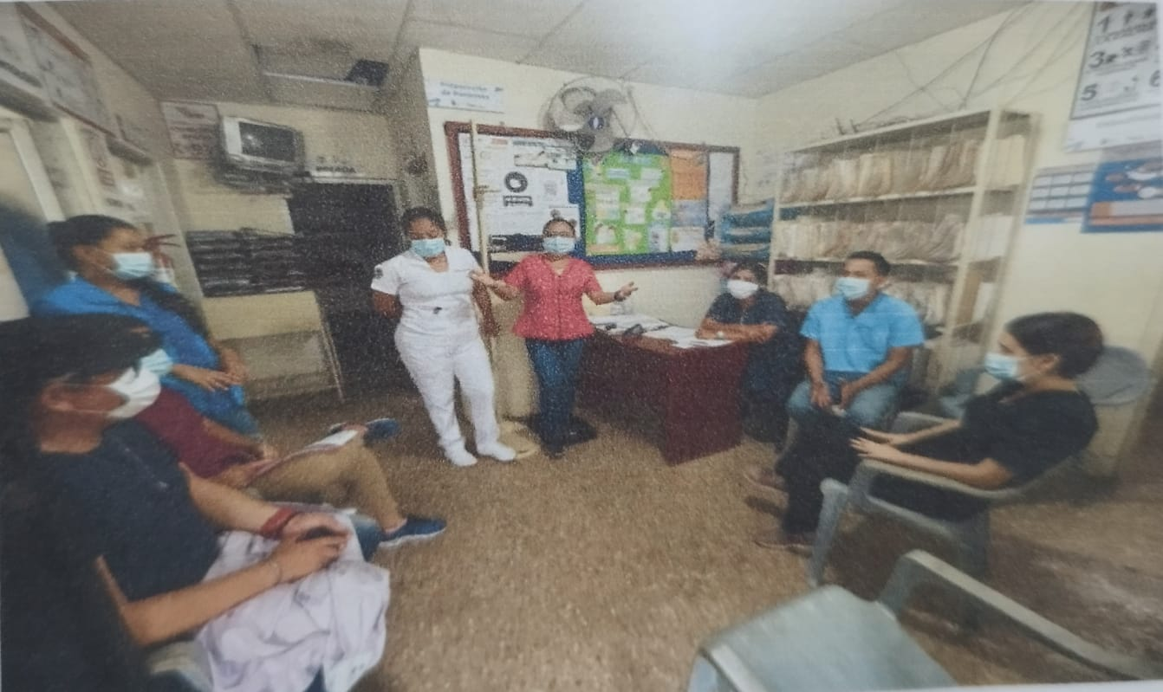
Lunes 29 de enero realice seguimiento a Sra. María Calle Promotora del Proyecto Adulto Mayor en el Sitio así también acudimos al Centro de Salud para coordinar atención médica para los Adultos Mayores del Proyecto.

Slide 10
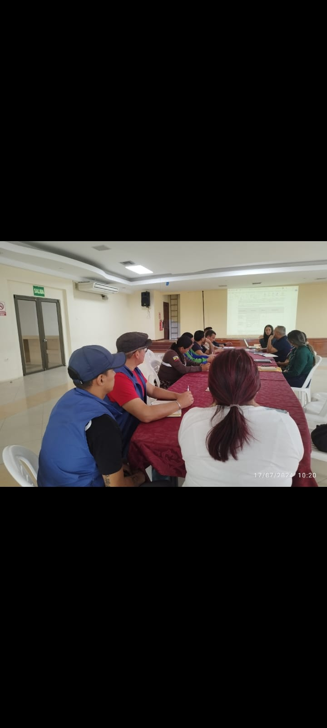
Lunes 29 de enero participe de la mesa técnica Inter parroquial con el objetivo de coordinar actividades con las autoridades de la Parroquia La Victoria

Slide 11
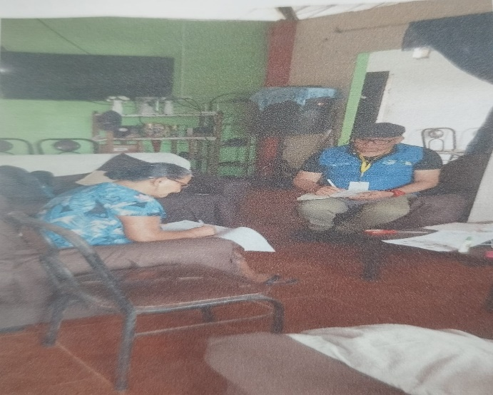
Jueves 07 de febrero 2024 realice seguimiento Promotora Angelica Manrique en el Sitio Carchipulla

Slide 12
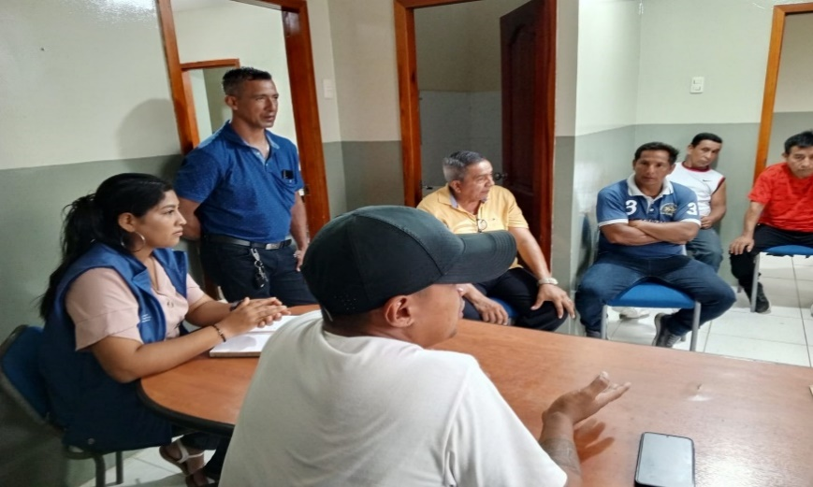
Lunes 19 de febrero, participe de una reunión de trabajo con los moradores del Sitio El Paraíso.

Slide 13
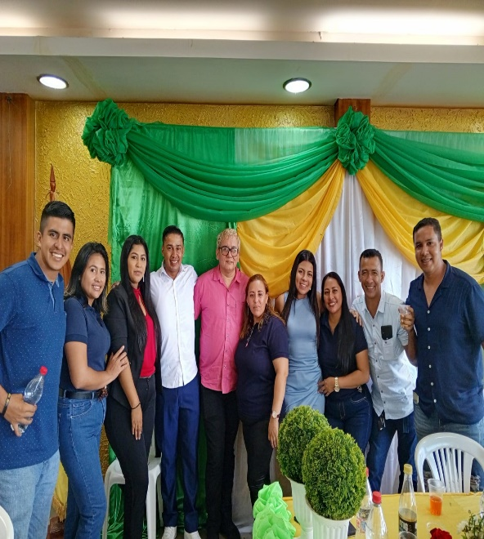
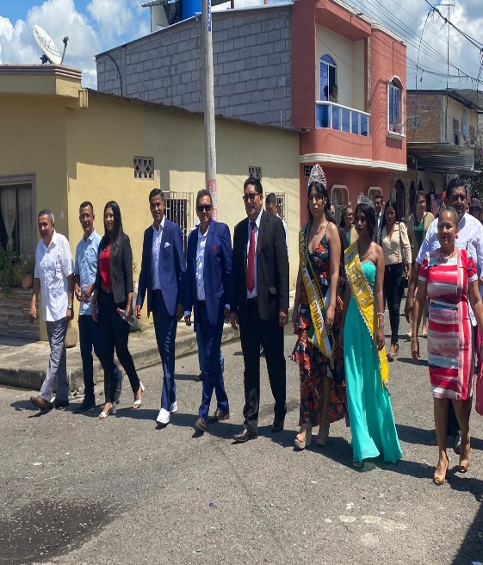
Lunes 26 de febrero, participe del desfile y sesión solemne por celebrar la fiesta de Aniversario 133 años de parroquializacion

Slide 14
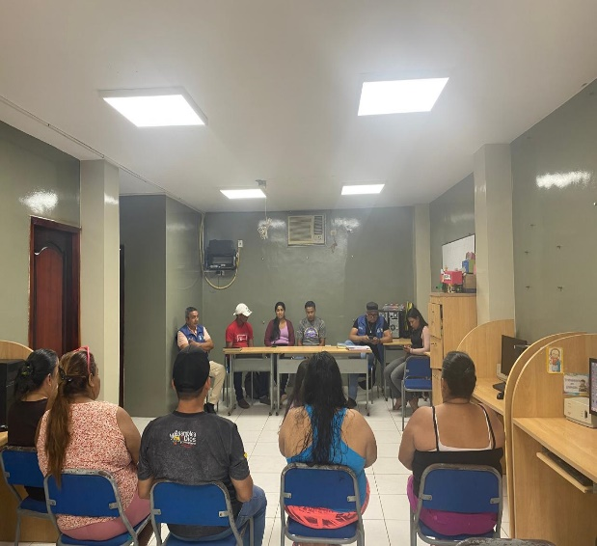
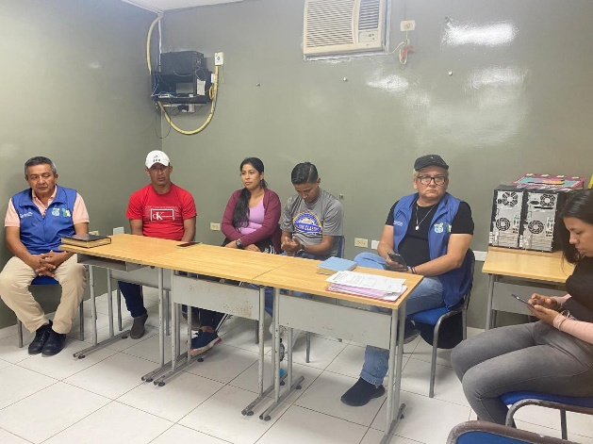
Miércoles 06 de marzo, participe de una reunión con comerciantes de la Parroquia La Victoria

Slide 15
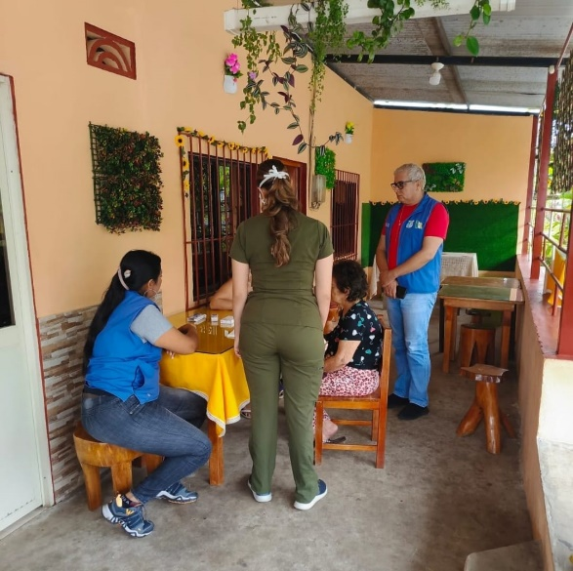
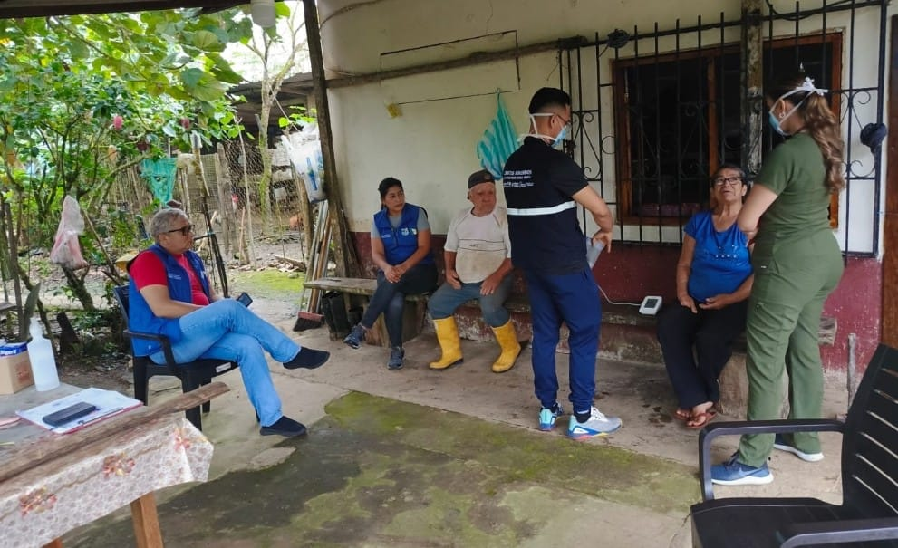
Jueves 07 de marzo, realice seguimiento al promotor del Proyecto Adulto Mayor en el Sitio Vega Rivera, donde también se realizó control médico a los Adultos Mayores por parte de los médicos del puesto de salud Rio Negro.

Slide 16
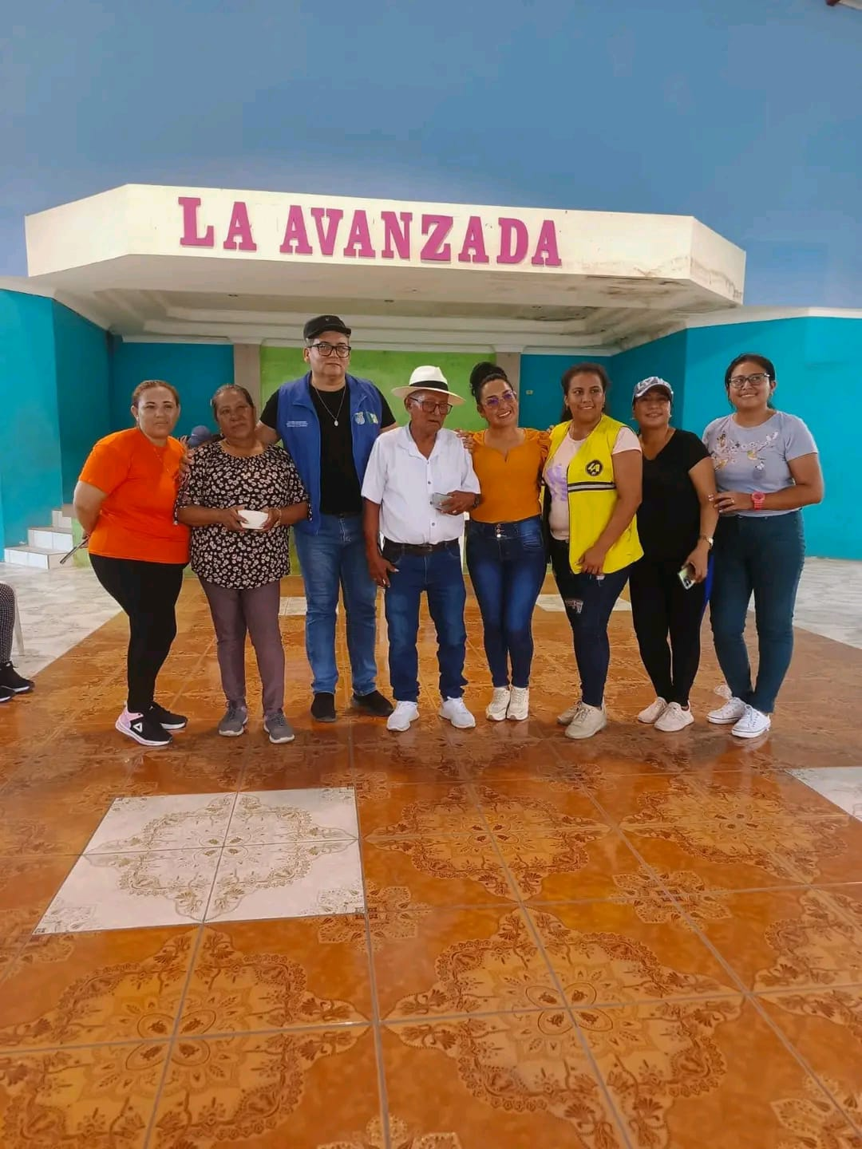
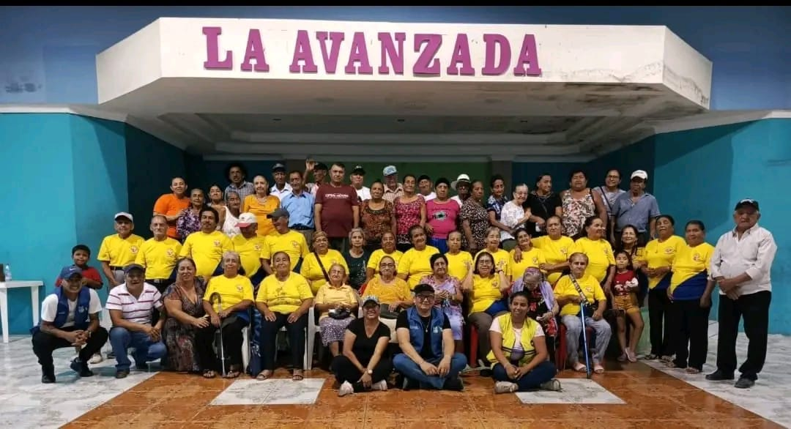
Jueves 14 de marzo, participe de una integración con los Adultos Mayores que son parte del Proyecto en la Parroquia La Avanzada.

Slide 17
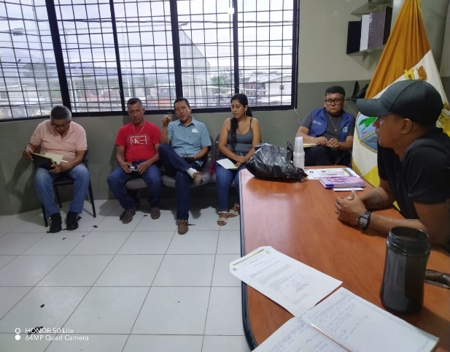
Viernes 15 de marzo, participe de la reunión ordinaria convocada por el Sr. Reinaldo Rodríguez Presidente del GAD Rural Parroquia La Victoria.

Slide 18
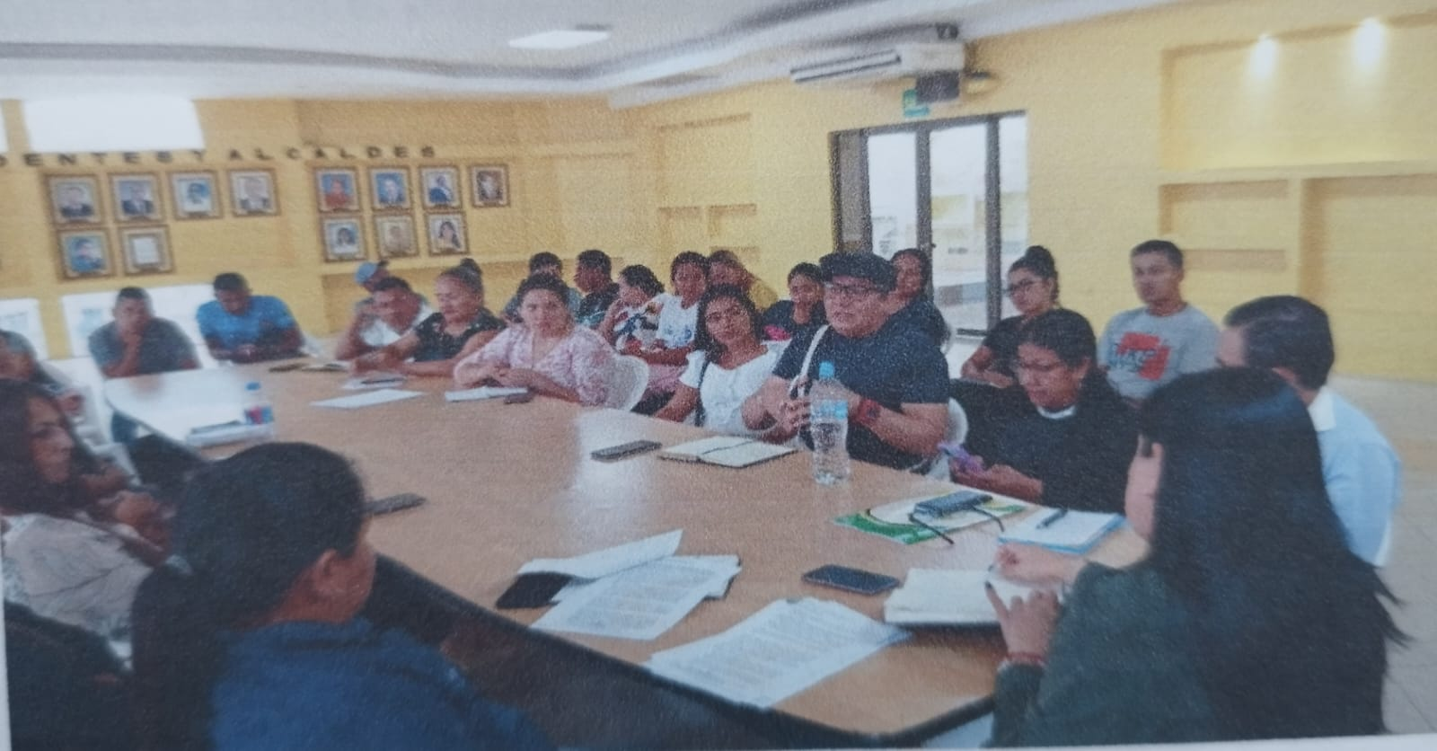
Miércoles 20 de marzo, participe de la mesa intersectorial Ecuador si desnutrición infantil

Slide 19
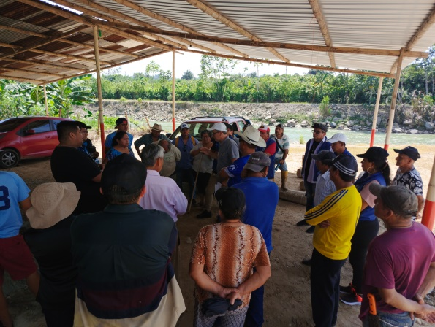
Jueves 28 de marzo nos dirigimos al sitio La Virginia junto a los compañeros del GAD Rural La Victoria y concejal Pedro Aragundi, colaboradores del municipio para tratar la ampliación de la vía de este importante sector

Slide 20
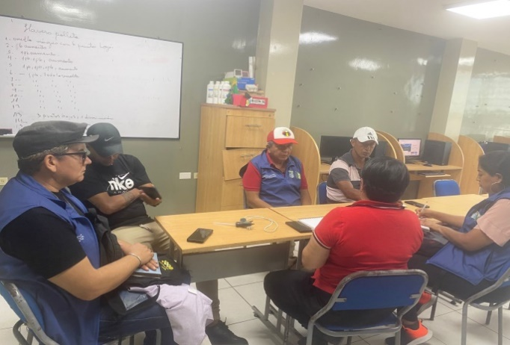
Jueves 28 de marzo participe de una reunión con el Teniente Politico de la Parroquia La Victoria para tratar asuntos importantes de la Parroquia La Victoria

Slide 21
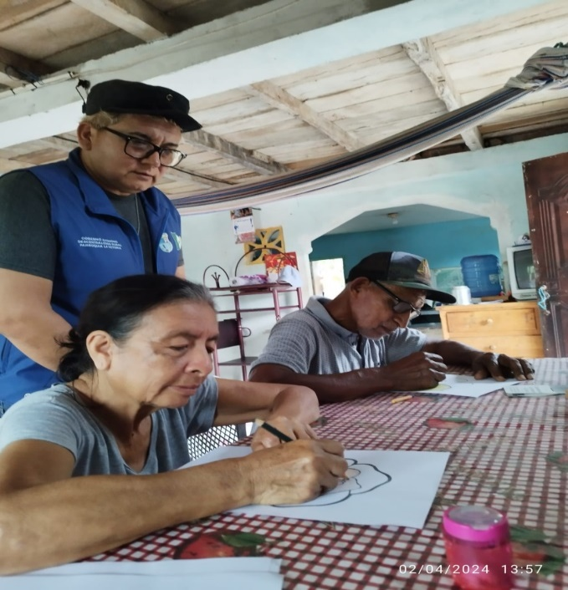
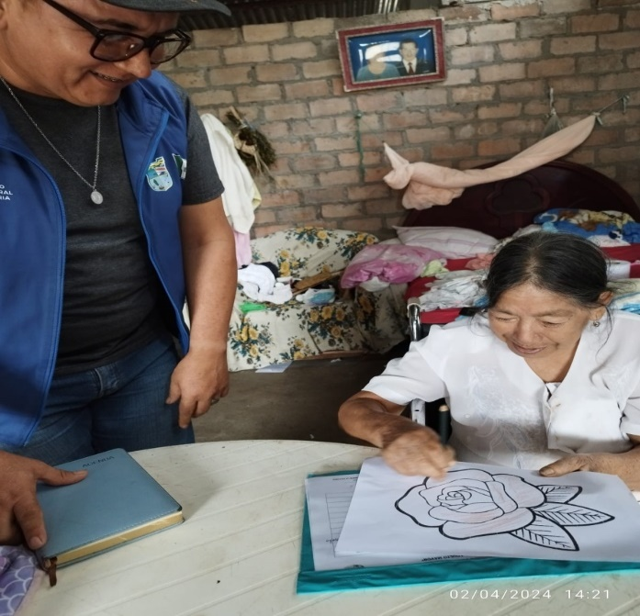
Martes 02 de abril, seguimiento a la Promotora del Proyecto Adulto Mayor, María Calle,
Realizo la actividad de pintar y se tomó la presión arterial a los usuarios.

Slide 22
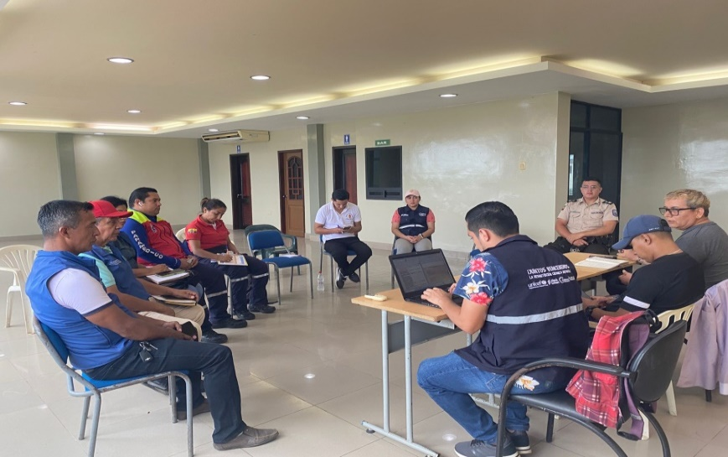
Jueves 04 de abril participe en la mesa tecnica de salud con los señores del subcentro de salud,policia nacional, cuerpo de bomberos,ministerio de educacion y compañeros del GAD La Victoria.

Slide 23
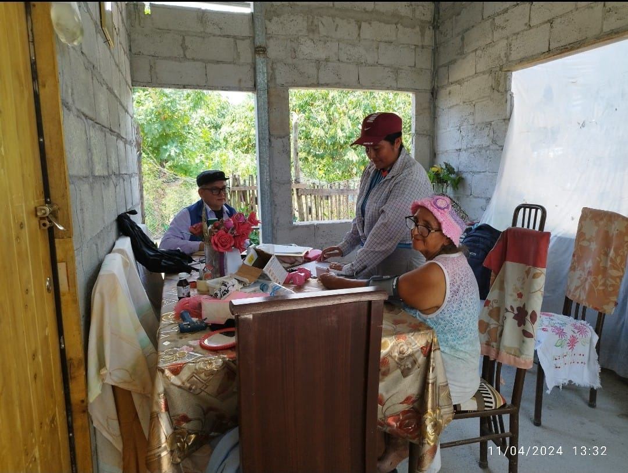
Jueves 11 de abril, seguimiento a la promotora, Jesica Cuenca del Proyecto Adulto Mayor en el Sitio El Paraíso, en la actividad se realizó ejercicio y se le realizo a toma de presión arterial.

Slide 24
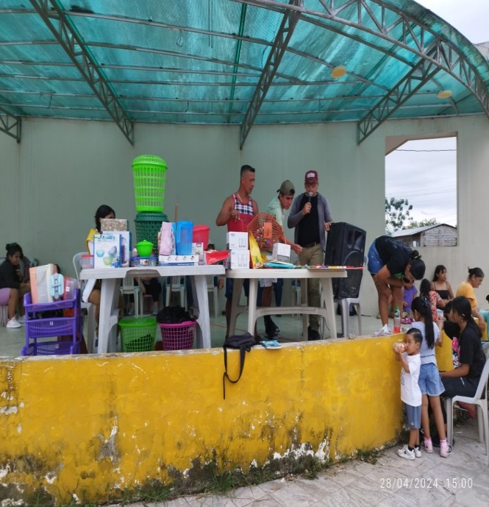
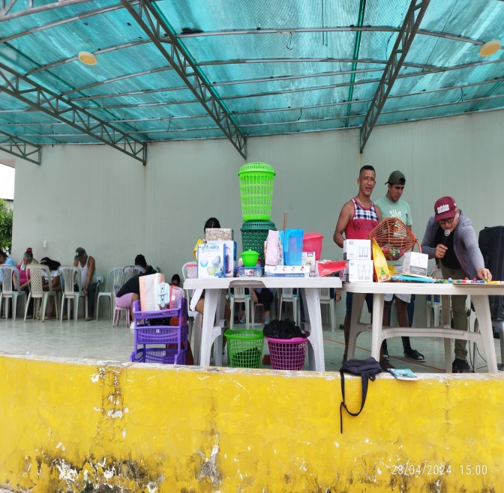
Domingo 28 de abril, participe del bingo organizado con la finalidad de sacar fondos para el Día de la Madre.

Slide 25
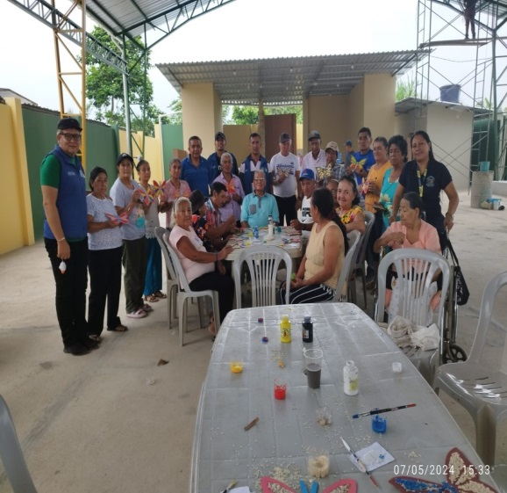
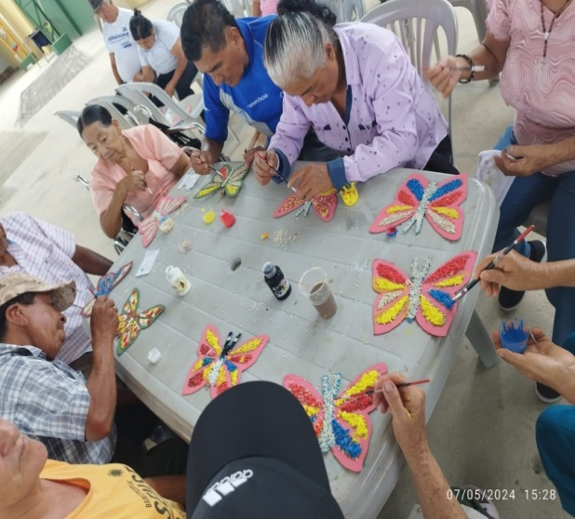
Martes 07 de Mayo, participe de un taller con los Adultos Mayores que son parte del Proyecto en el Sitio Rio Negro

Slide 26
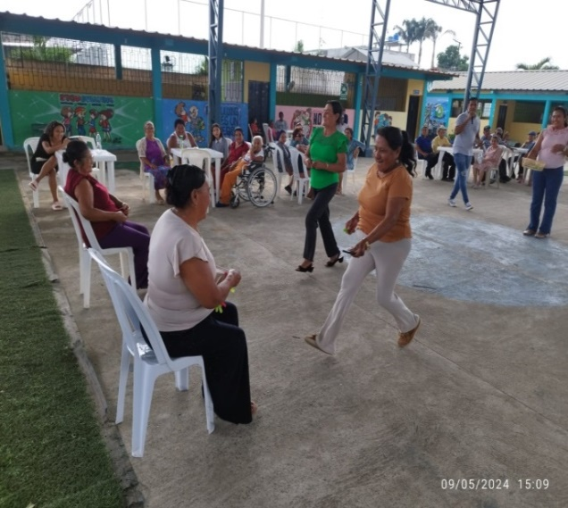
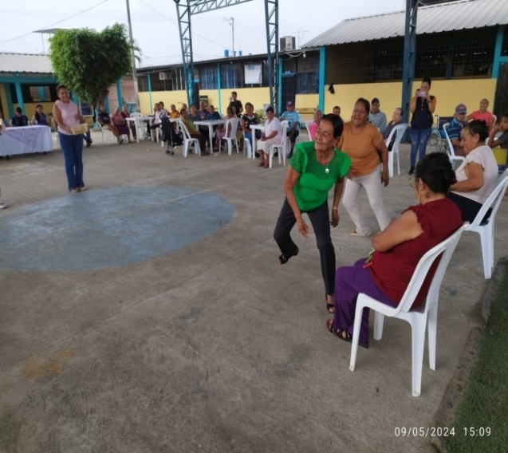
Jueves 09 de Mayo, participe le integración por el Día de la Madre, con los Adultos Mayores que son parte de del Proyecto cabecera Parroquial

Slide 27
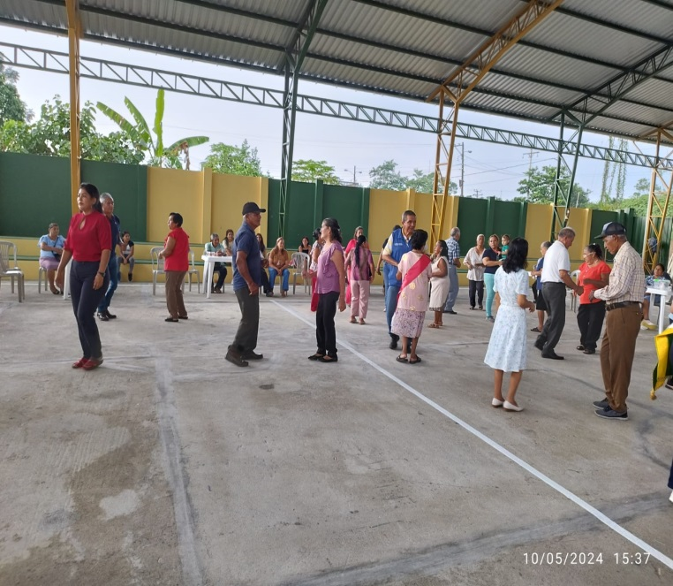
Viernes 10 de Mayo, participe le integración por el Día de la Madre, con los Adultos Mayores que son parte de del Proyecto Sitio Rio Negro.

Slide 28
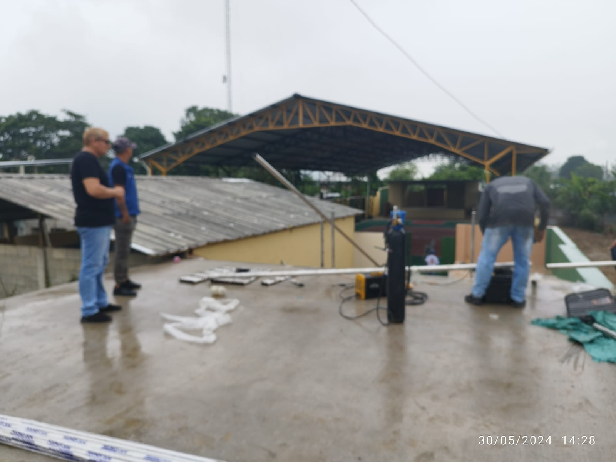
Jueves 30 de Mayo, realice la inspección Casa Comunal Sitio Rio Negro en donde estaban colocando el pasamano en la entrada principal.

Slide 29
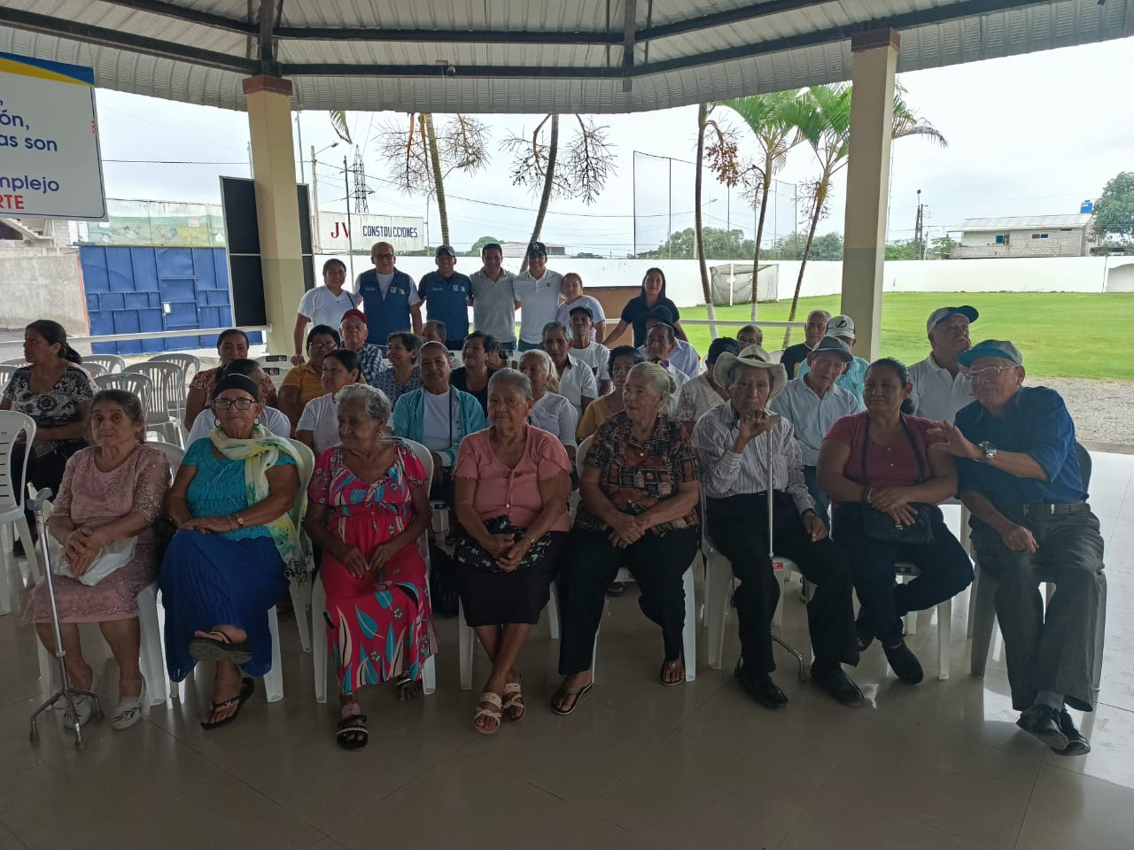
Viernes 14 de junio, me traslade al Cantón Santa Rosa para participar del evento por el Día de la Madre y el día del Padre con los usuarios que son parte del Proyecto Adulto Mayor en convenio con el GAD Cantón Santa Rosa.

Slide 30
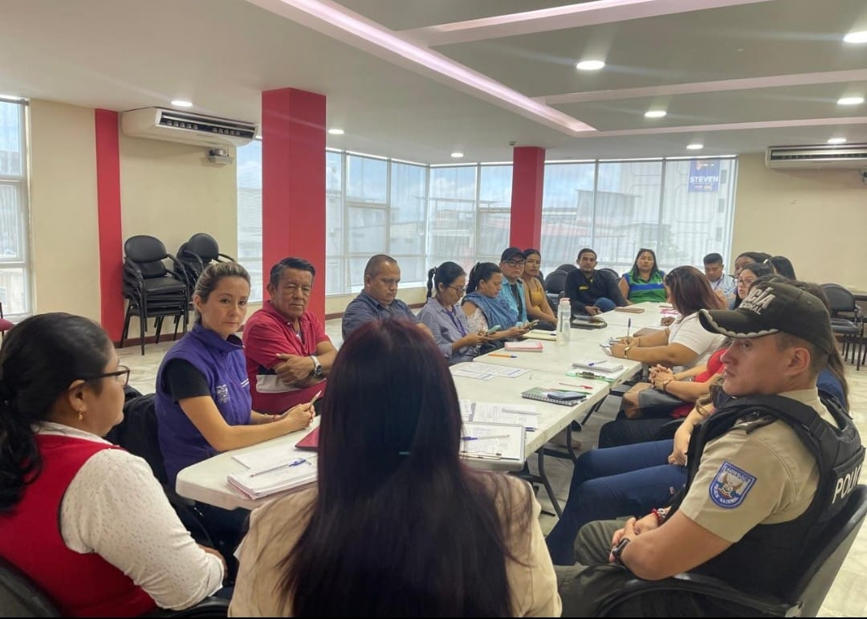
Miércoles 19 de junio participe de la mesa técnica en el Cantón Santa Rosa

Slide 31
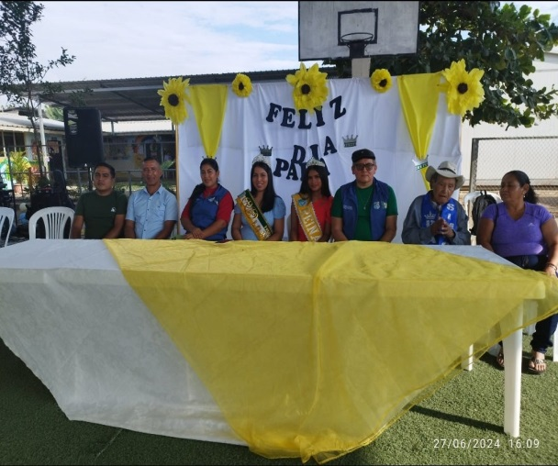
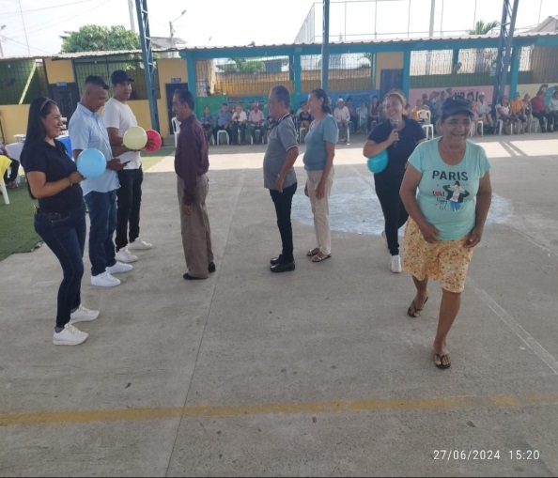
Jueves 27 de junio, en la tarde participe de la integración con los Adultos Mayores que son parte del Proyecto por celebrar el Día Del Padre

Slide 32
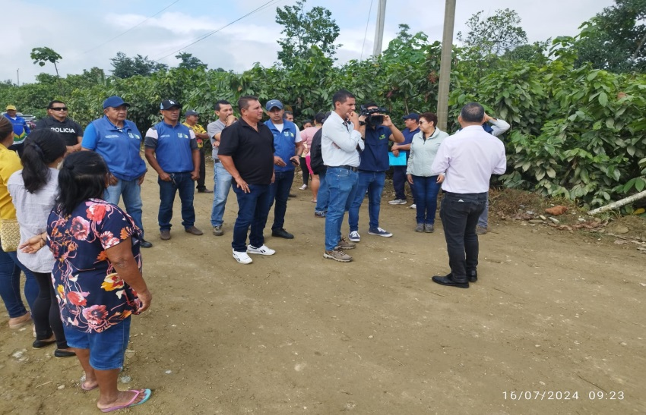
Martes 16 de Julio, realice un recorrido en la vía Rio Negro San Joaquín, junto al Ing. Clemente Bravo Prefecto de la Provincia de El Oro y los compañeros que son parte del GAD y miembros de la comunidad.

Slide 33
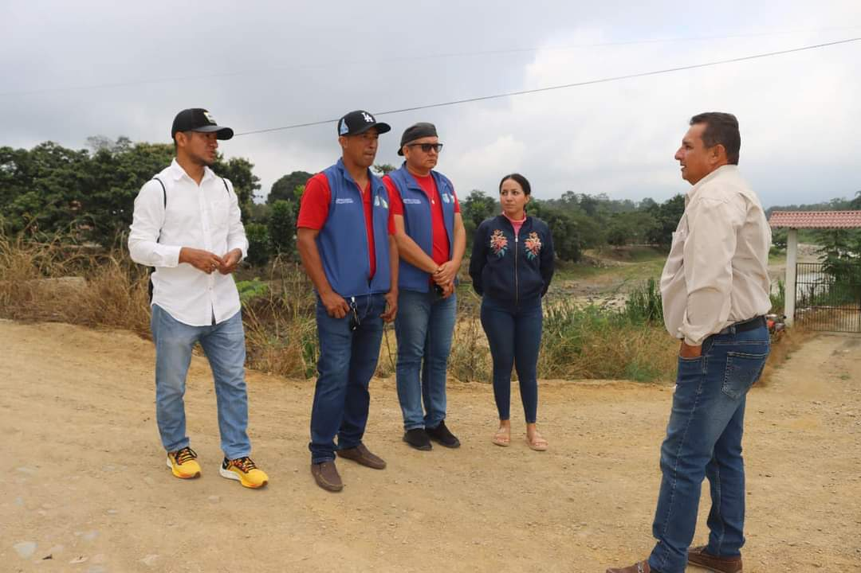
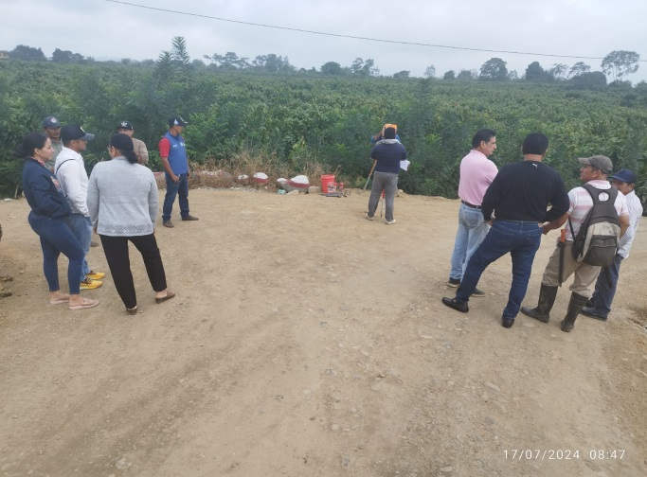
Miércoles 17 de julio, realice inspección en el Sitio La Virginia donde los técnicos del GAD Municipal del Cantón Santa realizaron colocación de puntos donde se va realizar el arreglo de la vía

Slide 34
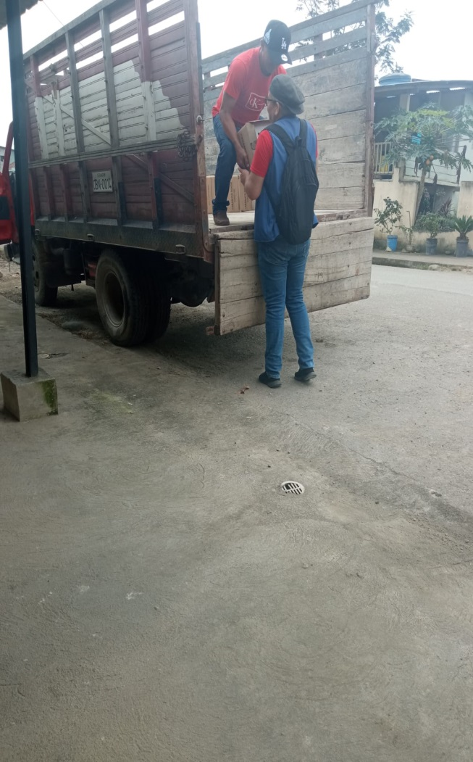
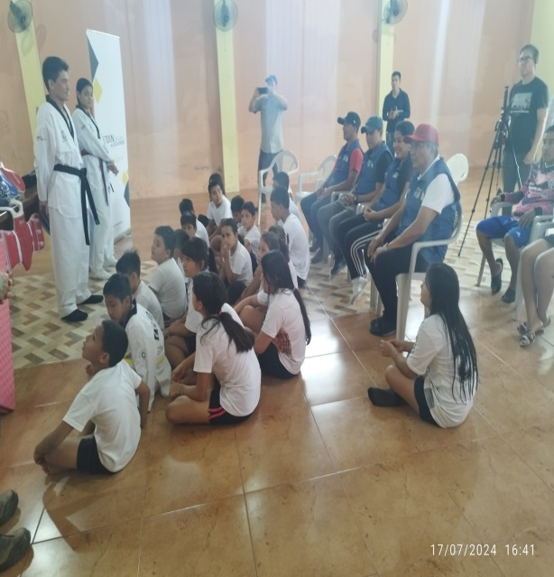
Miércoles 17 de julio realizamos la entrega de ayudas para el Subcentro de salud en el Sitio Rio Negro y entrega de implementos en el Sitio El Paraíso.

Slide 35
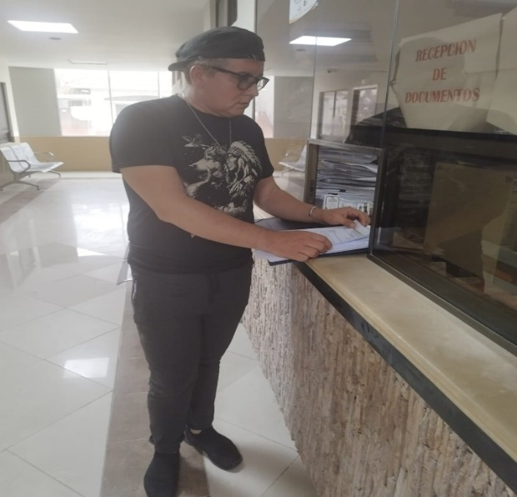
Miércoles 17 de julio, me traslade hasta el Gad del Cantón Santa Rosa para entregar oficios sobre los diferentes trabajos que se necesitan en la Parroquia

Slide 36
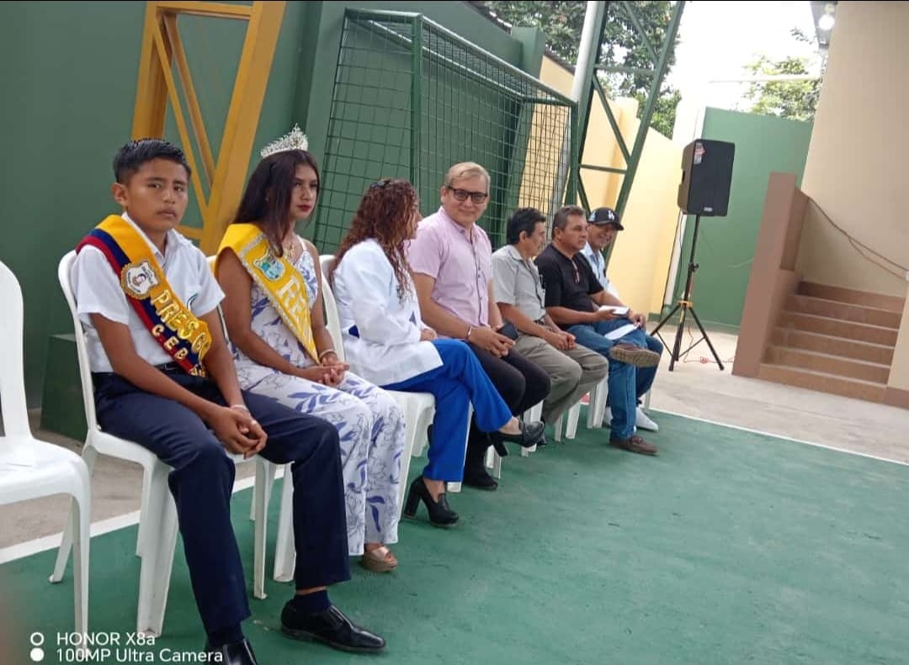
Miércoles 24 de julio, participe de la inauguración de la Casa Comunal Sitio Rio Negro

Slide 37
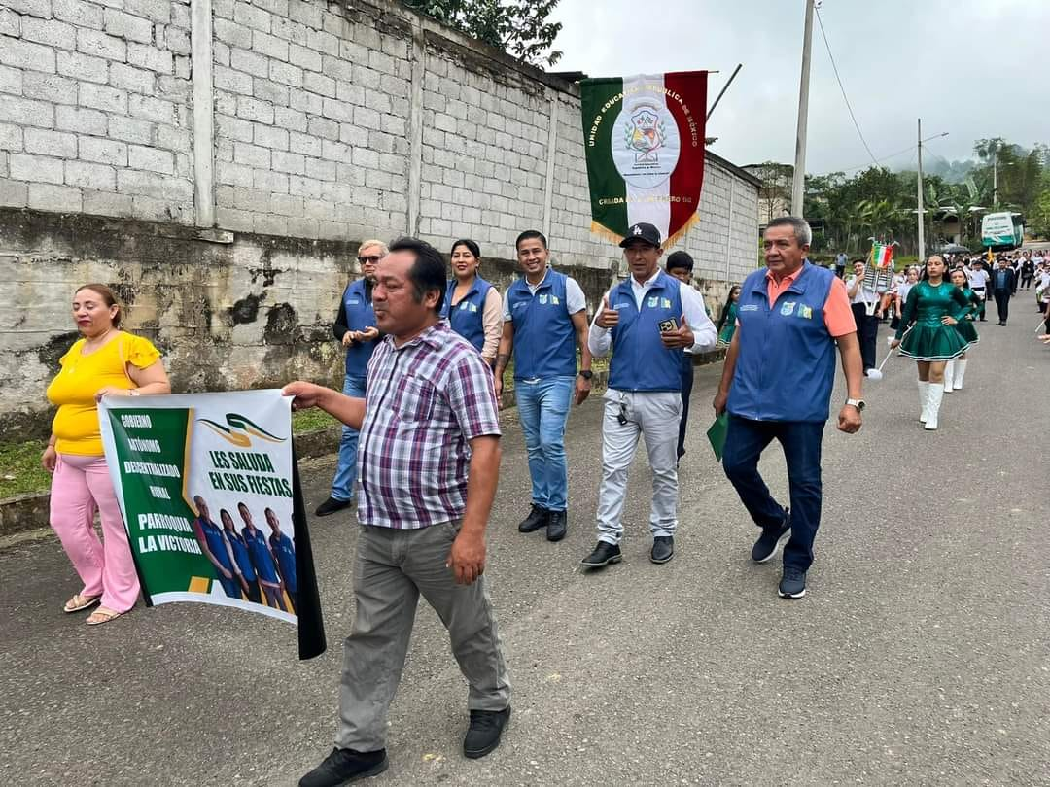
Jueves 25 de julio, participe del desfile y sesión solemne en la Parroquia San Juan de Cerro Azul

Slide 38
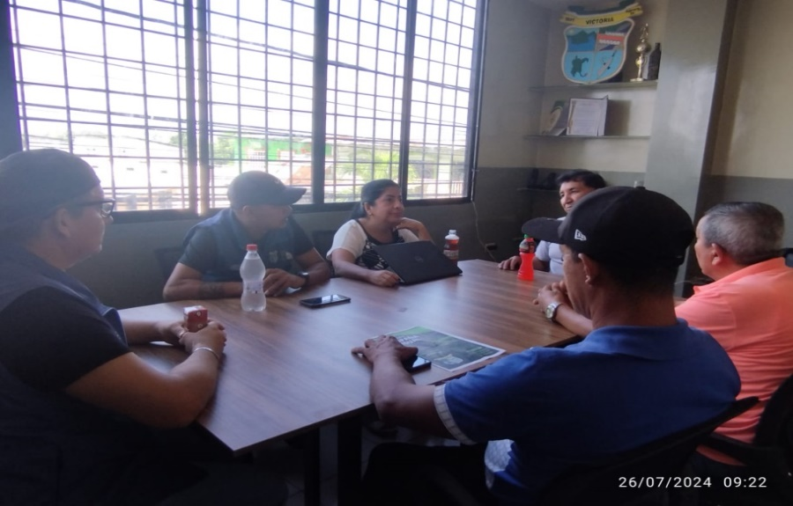
Viernes 26 de julio participe e una reunión de trabajo con la presencia de los compañeros que son parte del GAD y la Ing. Lenny Ramón, técnica encargada del PDYOT DEL GAD municipal.

Slide 39
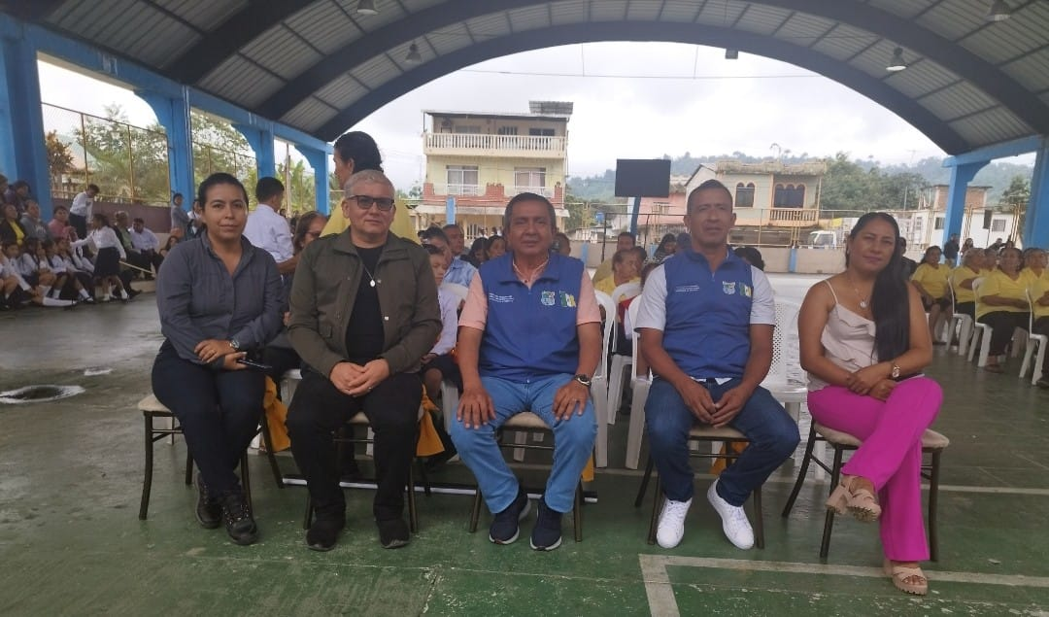
Miércoles 07 de agosto participe del desfile y sesión solemne en la Parroquia Bellamaria por celebrar sus fiestas de Aniversario.

Slide 40
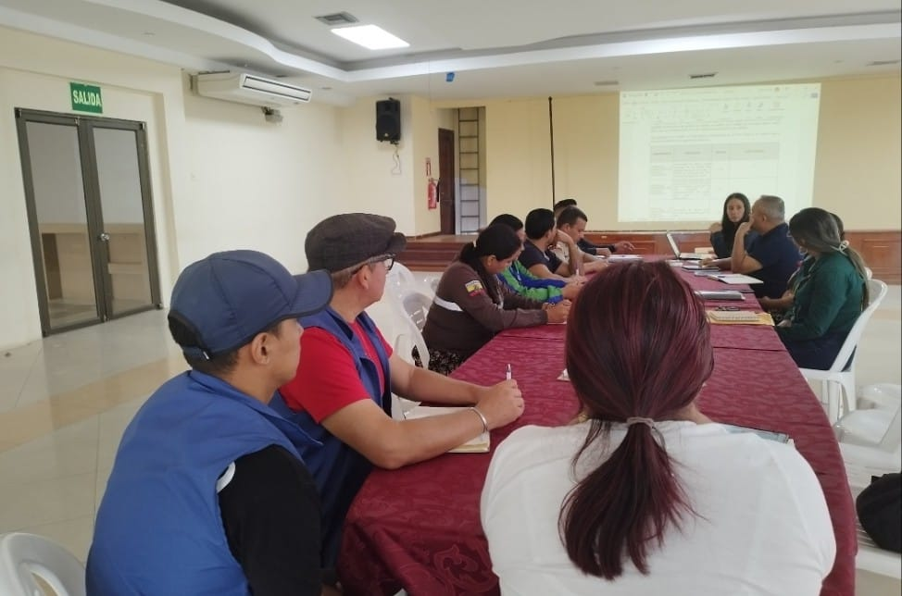
Miércoles 14 de agosto participe de la mesa técnica cantonal en Santa Rosa

Slide 41
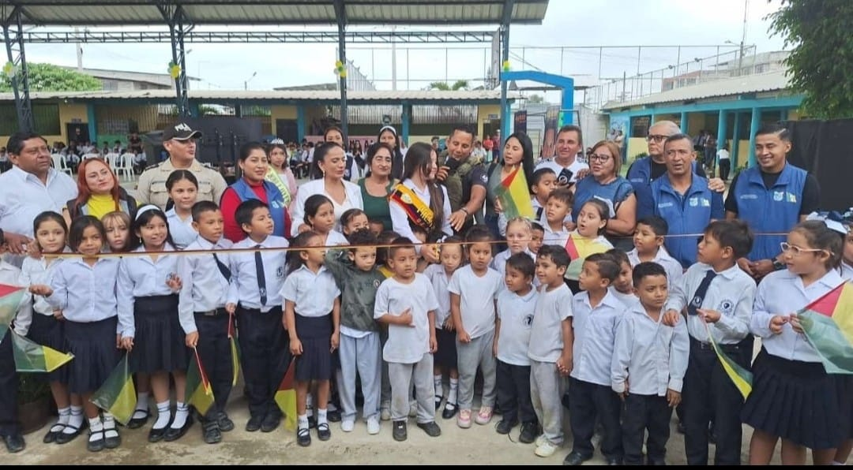
Martes 20 de participe de la inauguración de la cubierta metálica en la Unidad Educativa Rosa de Luxemburgo Parroquia La Victoria.

Slide 42

Jueves 22 de agosto participe de una reunión con el Sr Teniente Político y los compañeros Vocales del GAD

Slide 43

Miércoles 28 de agosto participe del desfile sesión solemne en la Parroquia Torata por celebrar un aniversario más de creación.

Slide 44

Jueves 29 de agosto participe de un taller con los Adultos Mayores que son parte del Proyecto del GAD Rural Parroquia La Victoria.

Slide 45


Martes 10 de septiembre me traslade a la Parroquia Bellavista con el compañero Presidente del GAD Sr. Reinaldo Rodríguez y para tratar sobre el campeonato InterGAD Rurales.

Slide 46


Miércoles 25 de septiembre partícipe del taller de Manualidades con los Adultos Mayores que son parte del Proyecto del GAD en el Sitio Rio Negro.

Slide 47


Martes 01 de octubre participe del desfile e integración con los Adultos Mayores que son parte del Proyecto en la cabecera Parroquial por celebrar el Día del Adulto Mayor.

Slide 48


Miércoles 02 de octubre participe del desfile e integración con los Adultos Mayores que son parte del Proyecto en el Sitio Rio Negro por celebrar el Día del Adulto Mayor

Slide 49

Miércoles 09 de octubre me traslade hasta el Sitio Vega Rivera para entregar una ayuda técnica al Sr. Luis Armijos

Slide 50

Jueves 07 de noviembre en la tarde participe del desfile y sesión solemne en la Parroquia La Avanzada.

Slide 51


Jueves 07 de noviembre en la tarde participe de la socialización del proyecto de agua potable y alcantarillado en el Sitio La Quebrada

Slide 52

Lunes 11 de noviembre en la tarde participe de la socialización del proyecto de agua potable y alcantarillado en el Sitio El Paraíso.

Slide 53

Viernes 15 de noviembre participe de la inauguración del asfalto en la vida Rio Negro San Joaquín

Slide 54

Sábado 16 de noviembre participe de la inauguración del UPC en el Sitio Rio Negro

Slide 55


Sábado 23 de noviembre participe del desfile y sesión solemne en el Sitio Rio Negro por celebrar sus fiestas de aniversario.

Slide 56

Miércoles 11 de diciembre participe de mesa Inter parroquial Ecuador crece sin desnutrición infantil.

Slide 57


jueves 12 de diciembre me reuni con el compañero presidente y la Ing. Raquel Luzuriaga para coordinar actividades de navidad con los niños de la parroquia La Victoria.

Slide 58

Viernes 13 de diciembre participe de un taller de adorno navideño con los Adultos Mayores que son parte del proyecto en el Sitio El Paraíso

Slide 59


Lunes 16 de diciembre me traslade a la ciudad de Cuenca para traer las canastas navideñas que serán entregadas a los adultos mayores que son parte del proyecto del GAD

Slide 60


Miércoles 18 de diciembre participe de la integración de navidad con los Adultos Mayores de la cabecera parroquial que son parte del Proyecto Adulto Mayor del GAD Rural Parroquia La Victoria

Slide 61


Miércoles 18 de diciembre participe de la integración de navidad con los Adultos Mayores del Sitio Rio Negro que son parte del Proyecto Adulto Mayor del GAD Rural Parroquia La Victoria.

Slide 62

Lunes 23 de Diciembre participe de integración de navidad con los integrantes del GAD.

Slide 63
WILSON ANTONIO JARAMILLO TORO
VOCAL PRINCIPAL

Slide 64
GRACIAS

